Slide 1
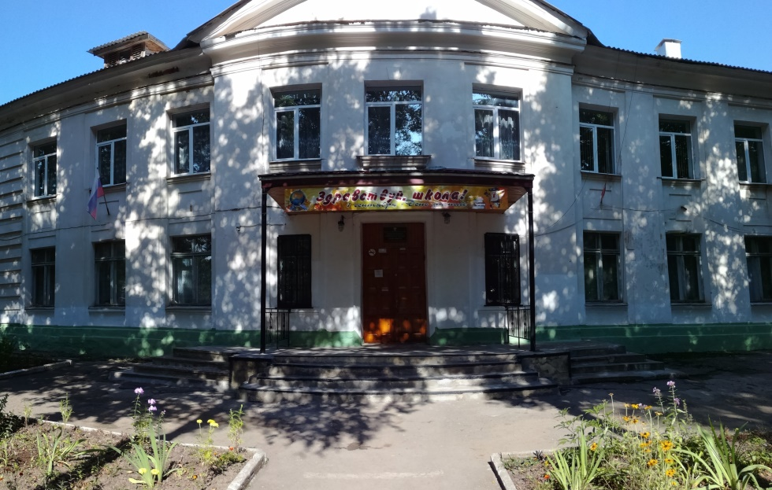
Публичный отчет
Муниципальное бюджетное общеобразовательное учреждение
«Средняя школа №4»
2018-2019 учебный год
Мишина Ольга Викторовна
директор школы

Slide 2
Качество образования -
залог успеха в школе.
Качество образования может послужить основой качества жизни .
В.В.Путин

Slide 3
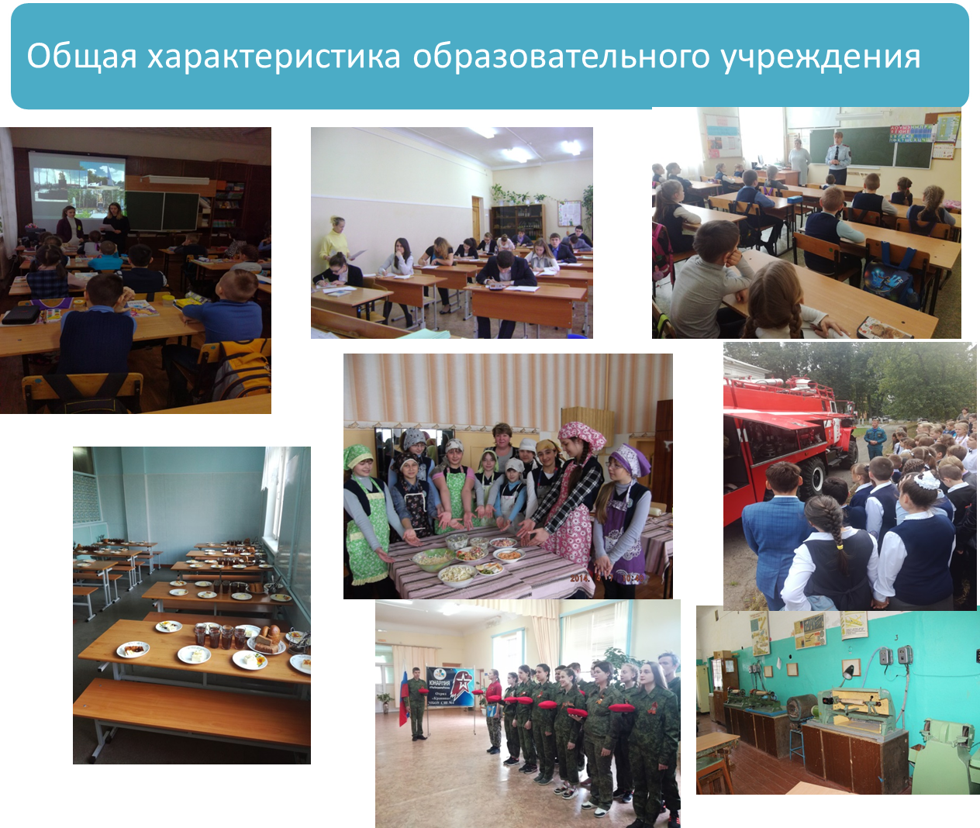

Slide 4
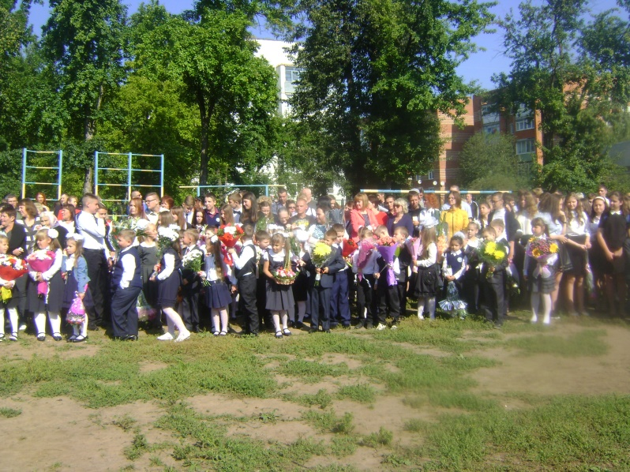
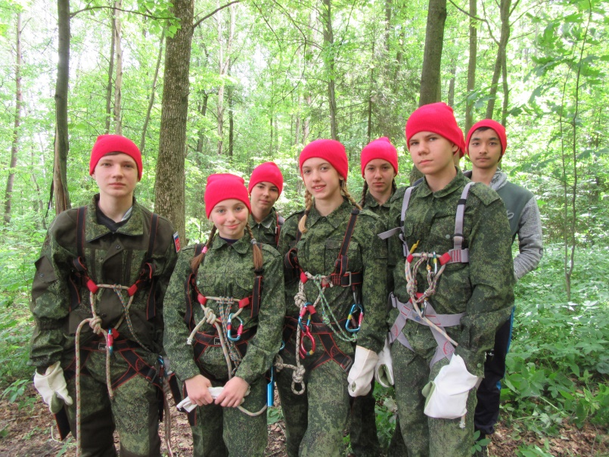
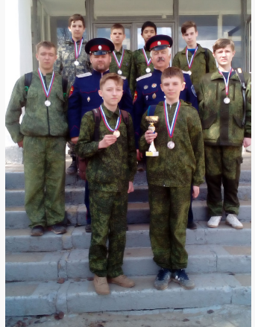
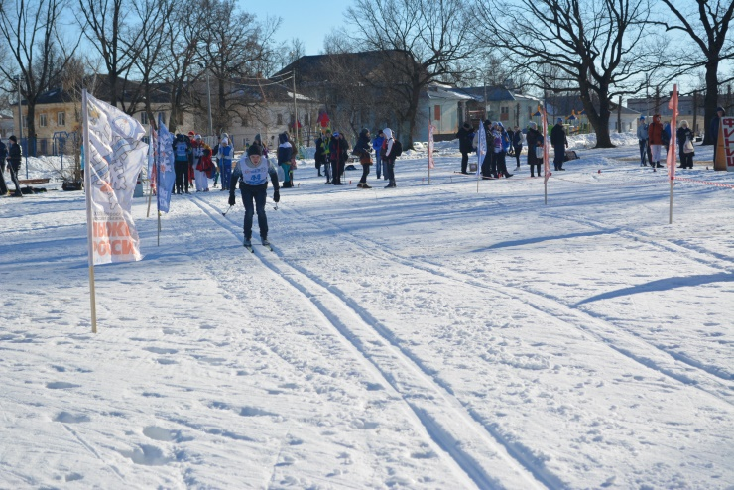
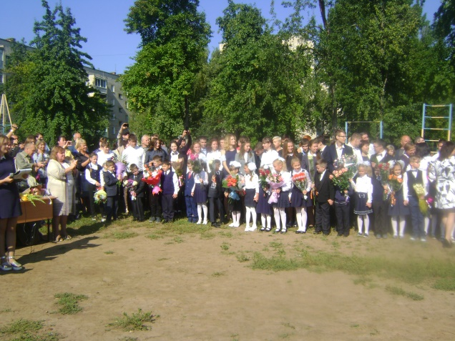
Общая характеристика образовательного учреждения

Slide 5
Общая характеристика образовательного учреждения
ЦЕЛЬ РАЗВИТИЯ МБОУ СШ№4
Основные направления комплексной оценки деятельности МБОУ СШ №4:
образовательная деятельность;
система управления;
содержание и качество подготовки учащихся и выпускников;
организация учебного процесса;
качество кадрового состава;
учебно-методическое обеспечение;
библиотечно-информационное обеспечение;
материально-техническая база;
функционирование внутренней системы оценки качества образования

Slide 6
Приори-тетные задачи
Задачи обучения
Задачи воспитания
Задачи оздоровления
Задачи развития

Slide 7
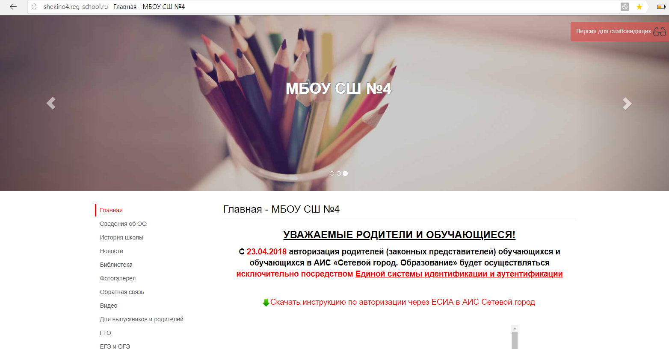
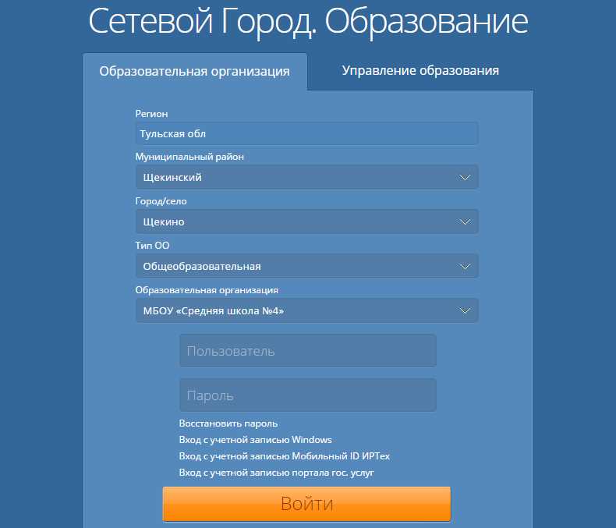
Общая характеристика образовательного учреждения
ЭЛЕКТРОННЫЙ ДОКУМЕНТООБОРОТ
http://shekino4.reg-school.ru
https://sgo-s.edu71.ru

Slide 8
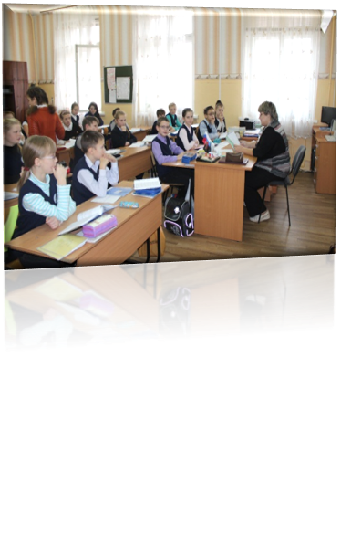
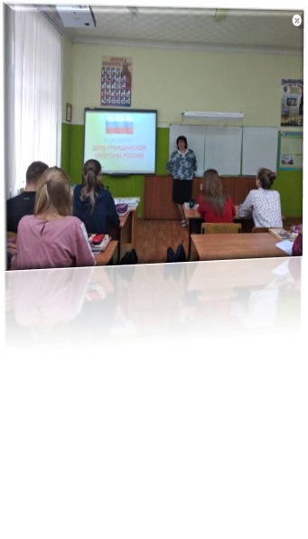
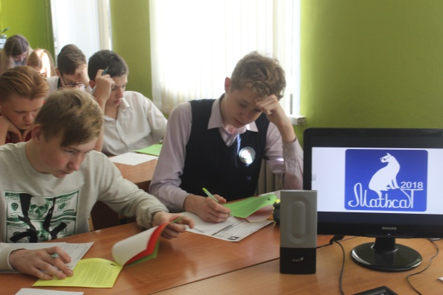
УСЛОВИЯ ОСУЩЕСТВЛЕНИЯ ОБРАЗОВАТЕЛЬНОГО ПРОЦЕССА

Slide 9
УСЛОВИЯ ОСУЩЕСТВЛЕНИЯ ОБРАЗОВАТЕЛЬНОГО ПРОЦЕССА
Структура и содержание основных образовательных программ.
Образовательная программа школы и учебный план предусматривают выполнение государственной функции школы, обеспечение базового уровня образования, развития ребенка в процессе обучения.
Школа осуществляет образовательный процесс в соответствии с уровнями общеобразовательных программ общего образования.

Slide 10
УСЛОВИЯ ОСУЩЕСТВЛЕНИЯ ОБРАЗОВАТЕЛЬНОГО ПРОЦЕССА
задачи
I уровень – ОП НОО
- формирование основ умения учиться и способности к организации своей деятельности;
- духовно-нравственное развитие и воспитание обучающихся;
- укрепление физического и духовного здоровья обучающихся;
- обеспечение условий для индивидуального развития всех обучающихся, в особенности тех, кто в наибольшей степени нуждается в специальных условиях - одарённые дети и дети с ограниченными возможностями здоровья.
II уровень – ОП ООО
- создание условий для воспитания, становления и формирования личности обучающегося, для развития его склонностей, интересов и способности к социальному самоопределению.
III уровень – ОП СОО
- развитие интереса к познанию , развитие творческих способностей обучающихся, формирование навыков самостоятельной учебной деятельности на основе дифференциации обучения.
задачи
задачи

Slide 11
УСЛОВИЯ ОСУЩЕСТВЛЕНИЯ ОБРАЗОВАТЕЛЬНОГО ПРОЦЕССА
УЧЕБНЫЙ ПЛАН был направлен на решение следующих задач:
обеспечение базового образования каждому обучающемуся;
создание адаптивной (развивающей) образовательной среды;
реализация программ предпрофильной подготовки и профильного обучения;
развитие творческих, исследовательских способностей обучающихся;
обновление содержания образования.

Slide 12

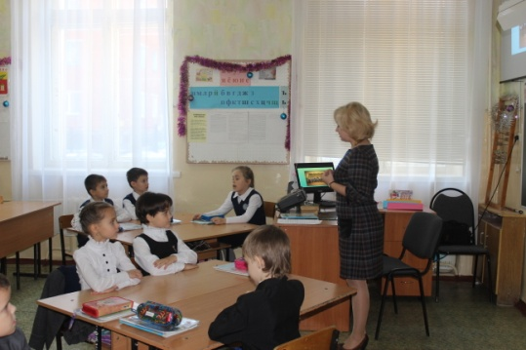
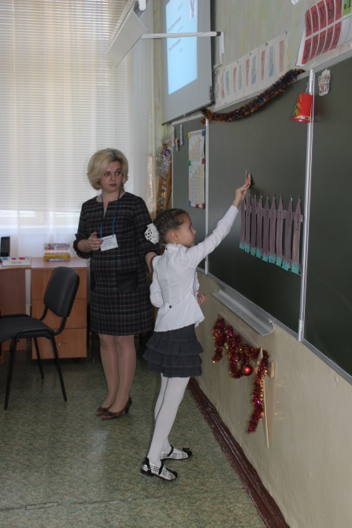
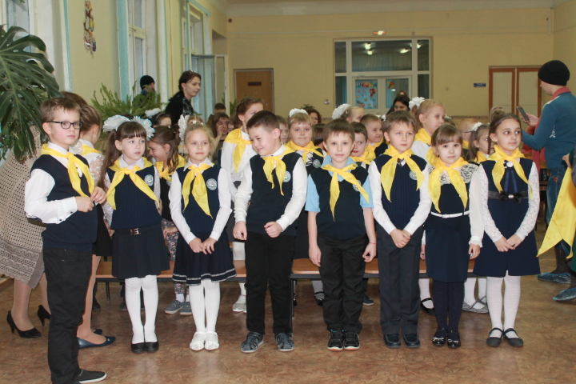
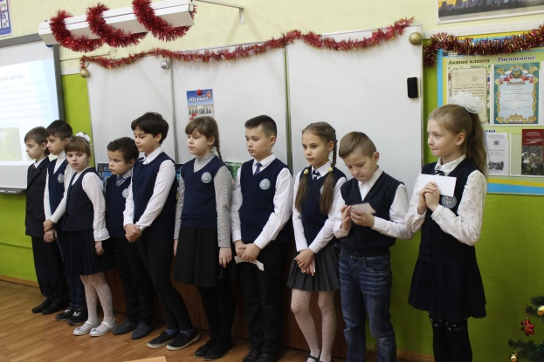
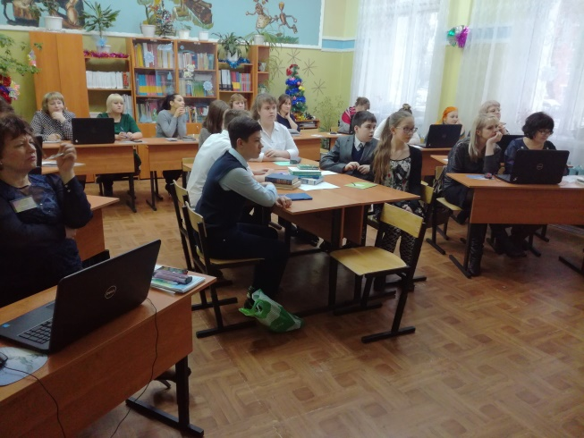
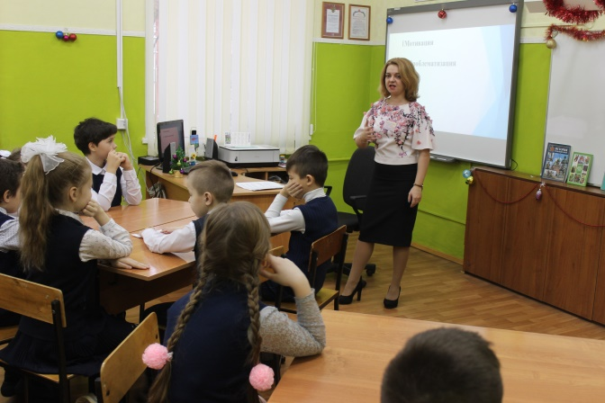
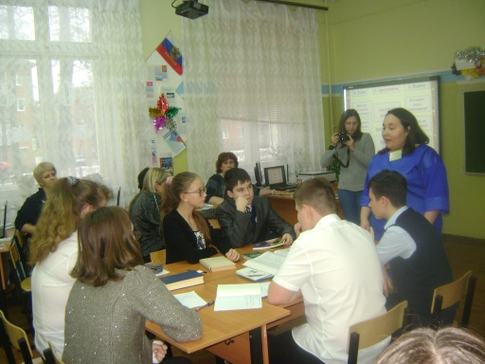
РЕАЛИЗАЦИЯ ФГОС
ФЕДЕРАЛЬНАЯ
БАЗОВАЯ ПЛОЩАДКА

Slide 13
РЕЗУЛЬТАТЫ ОБРАЗОВАТЕЛЬНОЙ ДЕЯТЕЛЬНОСТИ
Учебный год | численность |  | Наполняемость
 | классов комплектов | учащихся
2016-2017 | 14 | 377 | 27
2017-2018 | 14 | 374 | 27
2018-2019 | 13 | 355 | 27
Общая успеваемость – 100%.
Количество/доля обучающихся,
успевающих на «4» и «5» 2016/2017 - 169 чел./53,1%
2017/2018– 176 чел./56,2%
2018/2019– 199 чел./56,8%

Slide 14
РЕЗУЛЬТАТЫ ОБРАЗОВАТЕЛЬНОЙ ДЕЯТЕЛЬНОСТИ
Похвальные листы 2018/2019:
1 уровень – 31 человек
2 уровень – 7 человек
3 уровень – 3 человека
ИТОГО: 41 человек
Похвальные листы 2017/2018:
1 уровень – 16 человек
2 уровень – 15 человек
ИТОГО: 31 человек
Похвальные листы 2016/2017:
1 уровень – 13 человек
2 уровень – 15 человек
3 уровень – 4 человека
ИТОГО: 32 человека

Slide 15
РЕЗУЛЬТАТЫ ОБРАЗОВАТЕЛЬНОЙ ДЕЯТЕЛЬНОСТИ
Результаты государственной итоговой аттестации ОГЭ по обязательным предметам.
Предмет | Кол – во уч -ся | Средний балл по школе | Пересдача (кол-во уч-ся) | Средний балл по школе пересдача | Средний по школе | Средний по МО
Русский язык (ОГЭ) | 50 | 4 | 1 | 3 | 3,5 | 4
Русский язык (ГВЭ) | 1 | 4 |  |  | 4 | 4,1
Математика (ОГЭ) | 50 | 4 | 3 | 3 | 3,5 | 4
Математика (ГВЭ) | 1 | 5 |  |  | 5 | 3,8

Slide 16
РЕЗУЛЬТАТЫ ОБРАЗОВАТЕЛЬНОЙ ДЕЯТЕЛЬНОСТИ
Результаты государственной итоговой аттестации ОГЭ предметы по выбору.
Предмет | Количество учащихся | Средний по школе | Средний по МО
Иностранный язык (английский) | 3 | 5 | 4,6
Физика | 5 | 4 | 4,2
История | 6 | 4 | 4
Химия | 10 | 4 | 4,4
Информатика | 11 | 4,5 | 4
География | 21 | 4 | 4
Обществознание | 30 | 4 | 3,8

Slide 17
РЕЗУЛЬТАТЫ ОБРАЗОВАТЕЛЬНОЙ ДЕЯТЕЛЬНОСТИ
Результаты государственной итоговой аттестации ОГЭ.
АТТЕСТАТЫ С ОТЛИЧИЕМ:
Антохина Ксения Смелова Ксения
Белецкий Артем Фурашова Александра
Горшкова Юлия Фурашова Анастасия
Зайцева Анастасия Хорошилова Ксения
Зубцова Юлия Сливинская Алина
Лиценко Даниил Шаповалова Алёна
Раскольникова Екатерина Юшкина Елизавета

Slide 18


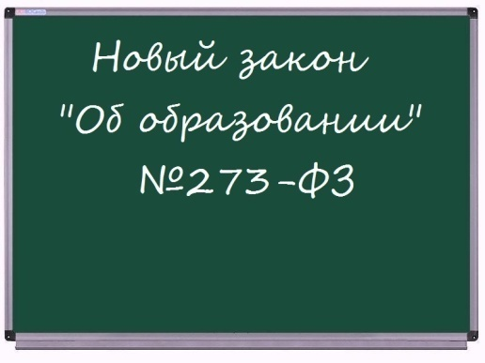


Анализ воспитательной деятельности
РЕАЛИЗАЦИЯ

Slide 19
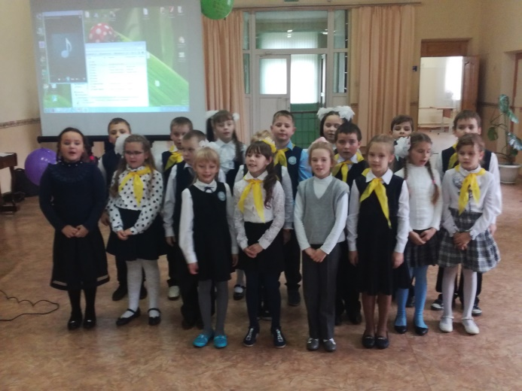
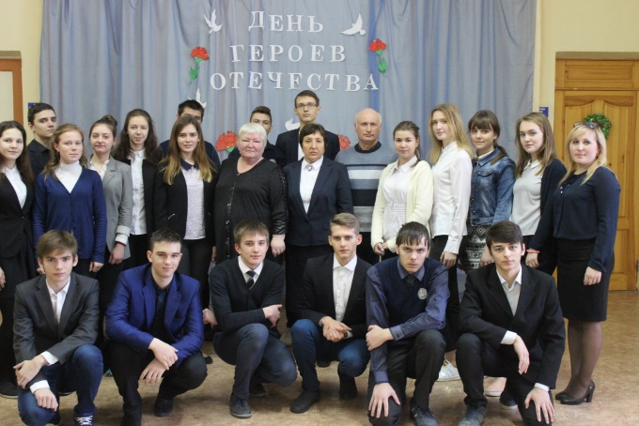
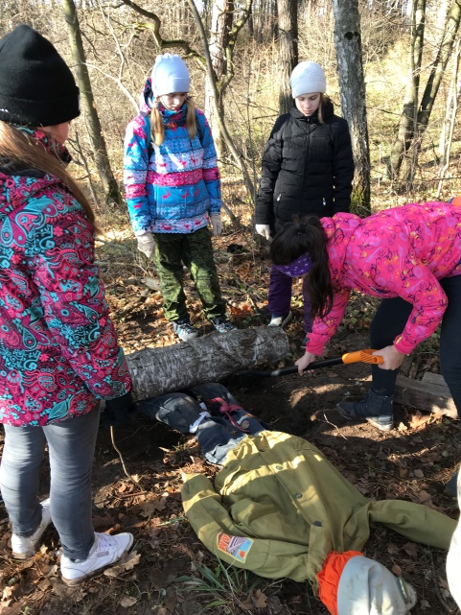
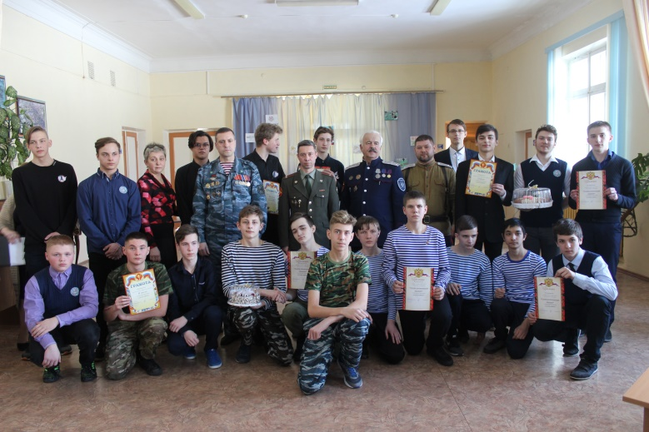
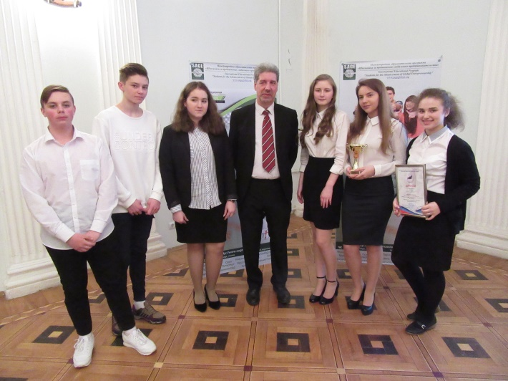
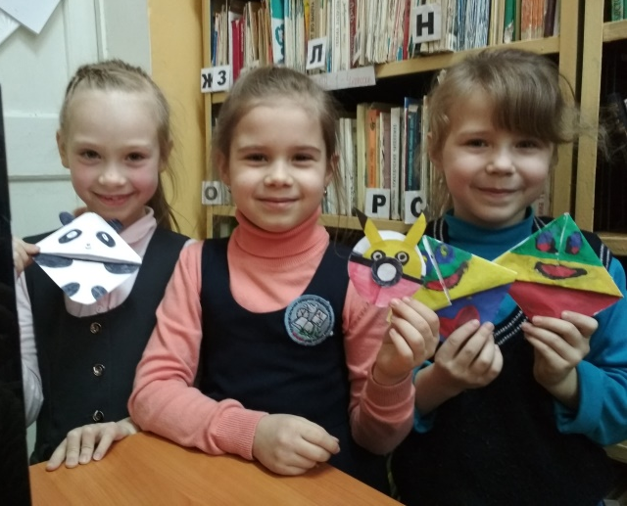
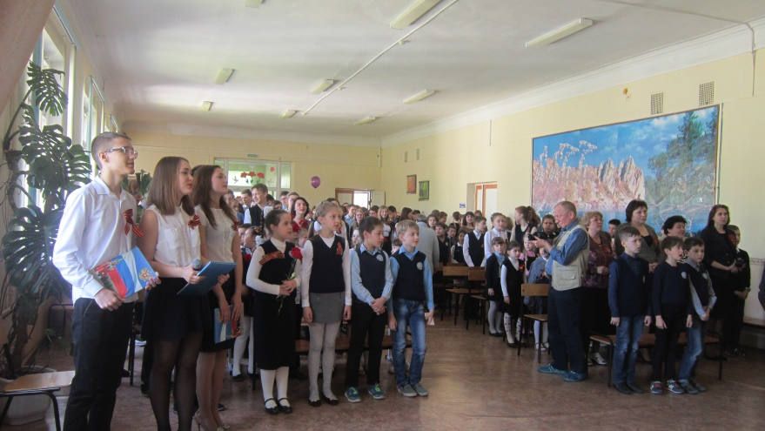
ТРАДИЦИОННЫЕ ПРАЗДНИКИ, МЕРОПРИЯТИЯ, АКЦИИ

Slide 20
СИСТЕМА ПОДДЕРЖКИ И СОПРОВОЖДЕНИЯ ОДАРЕННЫХ ДЕТЕЙ
проведена Всероссийская олимпиада школьников:
школьный этапа: 730 участников, 167 победителей и призеров;
муниципальный этап: 87 участников, 16 победителей и призеров;
региональный этап: 5 участников, 2 призера.
учащиеся школы приняли участие в городских проектах по развитию одаренности детей;
привлечены интернет - ресурсы для развития одаренности детей;
организованы и проведены награждения победителей и призеров Всероссийской предметной олимпиады школьников (школьный, муниципальный и региональный уровень);
вся актуальная информация об итогах олимпиадного движения постоянно обновляется на сайте школы.

Slide 21
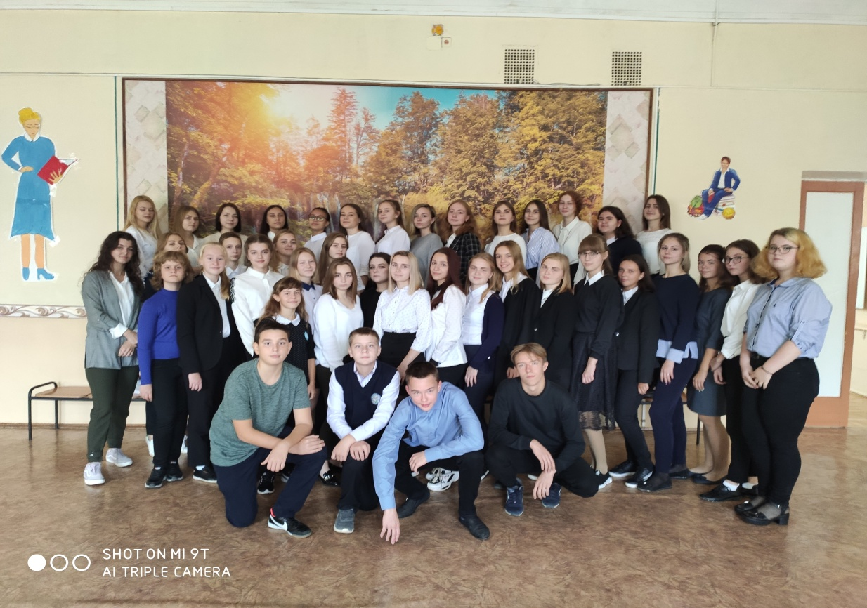
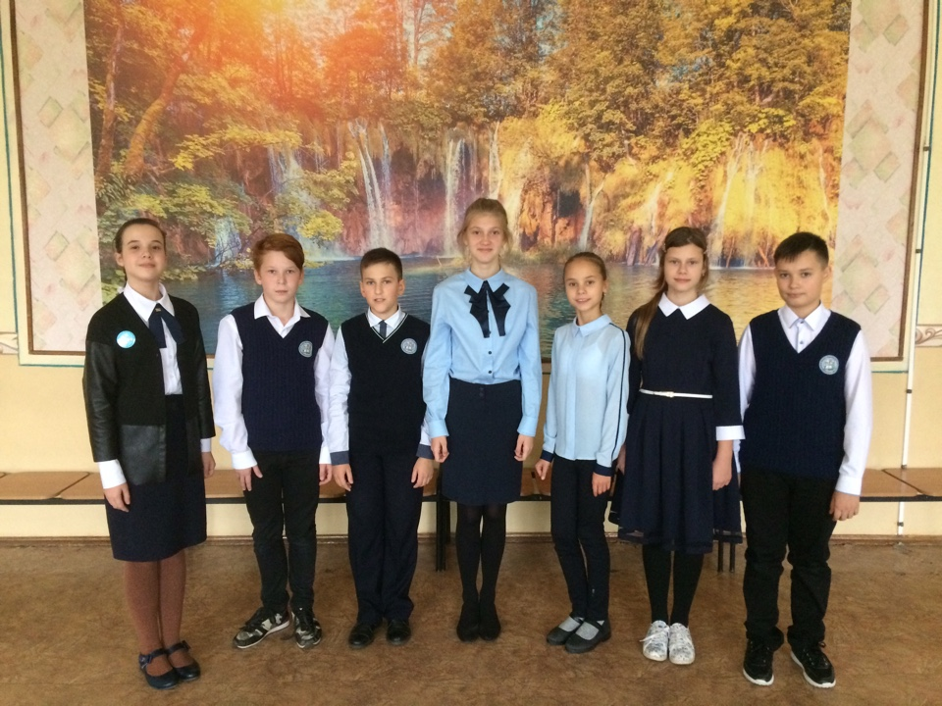
СИСТЕМА ПОДДЕРЖКИ И СОПРОВОЖДЕНИЯ ОДАРЕННЫХ ДЕТЕЙ
Школьный этап Всероссийской олимпиады школьников

Slide 22
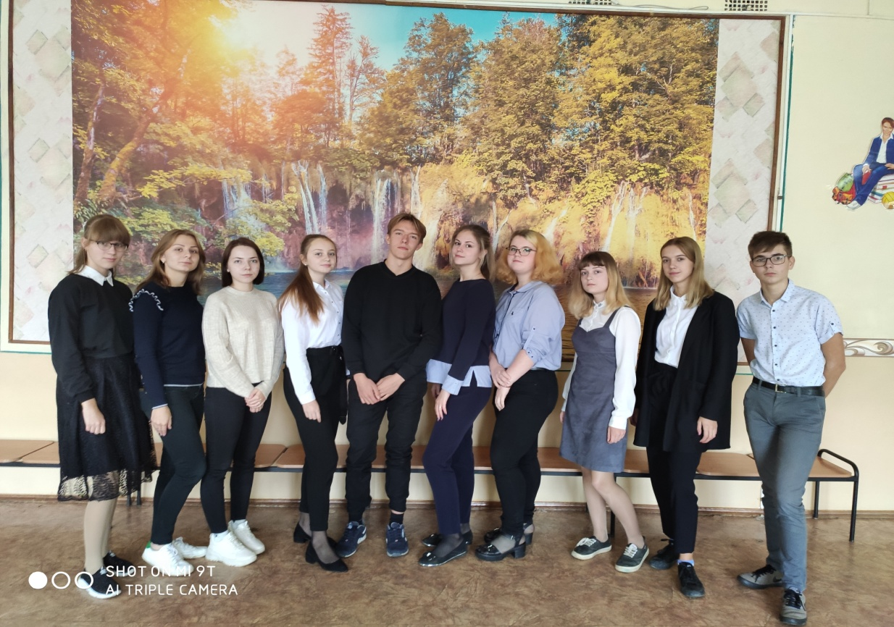
СИСТЕМА ПОДДЕРЖКИ И СОПРОВОЖДЕНИЯ ОДАРЕННЫХ ДЕТЕЙ
Муниципальный этап Всероссийской олимпиады школьников

Slide 23
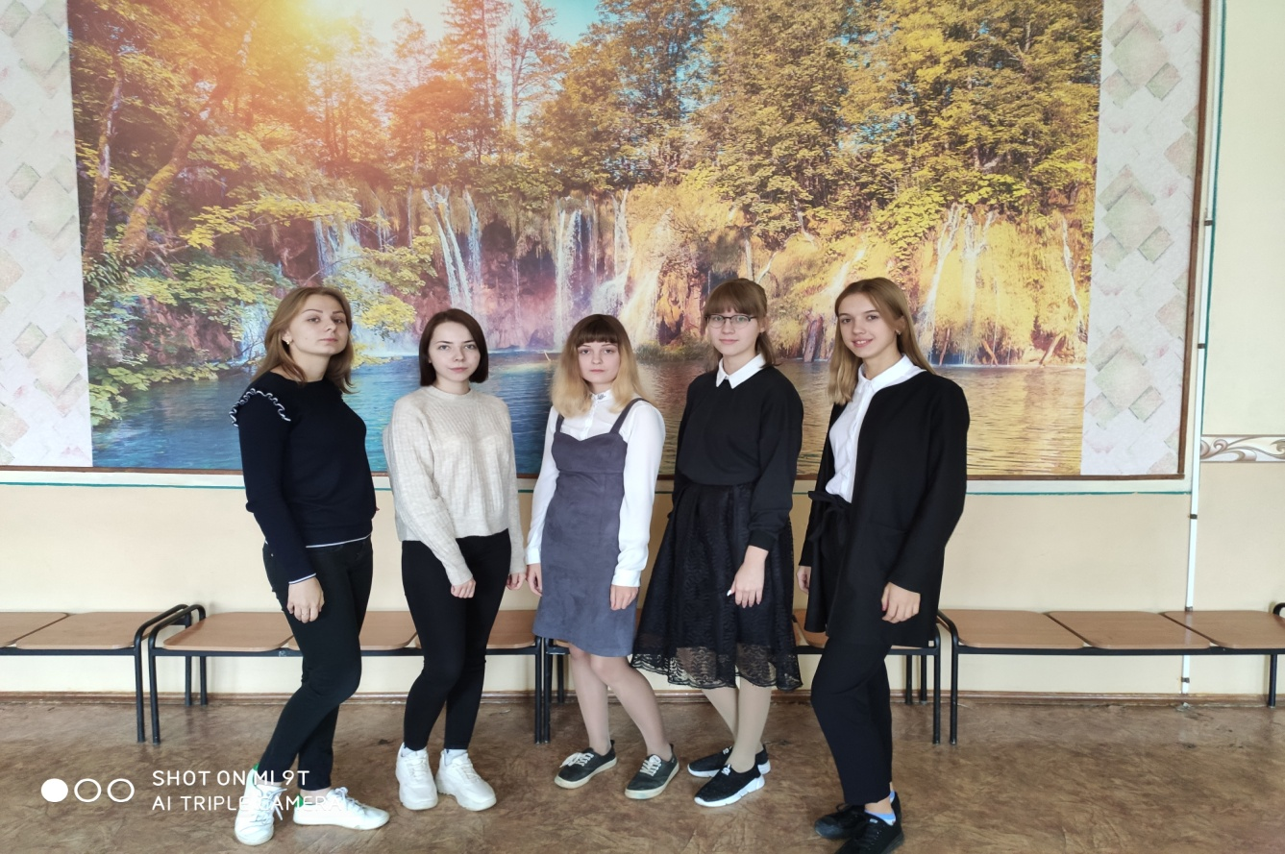
СИСТЕМА ПОДДЕРЖКИ И СОПРОВОЖДЕНИЯ ОДАРЕННЫХ ДЕТЕЙ
Региональный этап Всероссийской олимпиады школьников

Slide 24


Готов к Труду и Обороне
Золото:
Акимов Никита
Ефимова Алина
Чемодуров Максим
Малютин Михаил
Серебро:
Файзулова Милана
Зубцова Юлия
Тарасова Анна
Корнеев Максим
Зайцев Александр

Slide 25

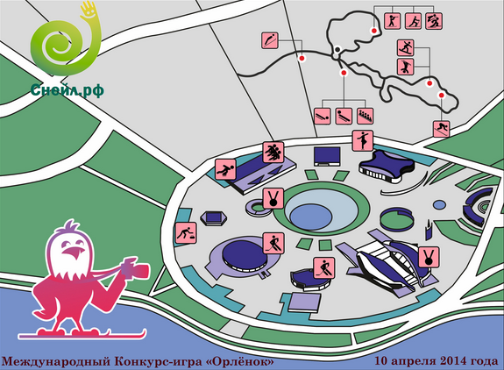

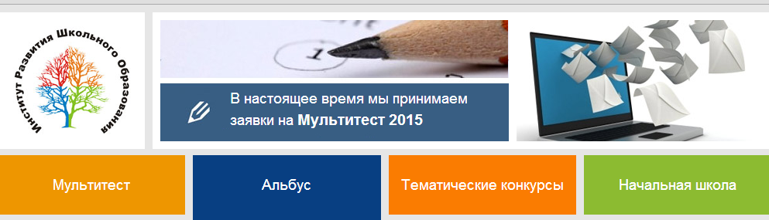
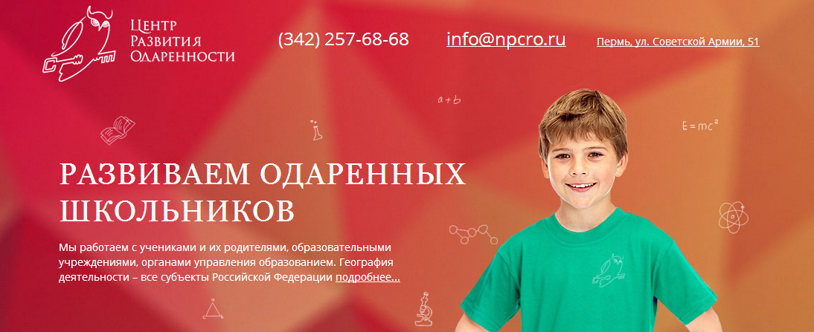
ВСЕРОССИЙСКИЕ И МЕЖДУНАРОДНЫЕ ДИСТАНЦИОННЫЕ И ИНТЕРНЕТ- ОЛИМПИАДАЫ

Slide 26
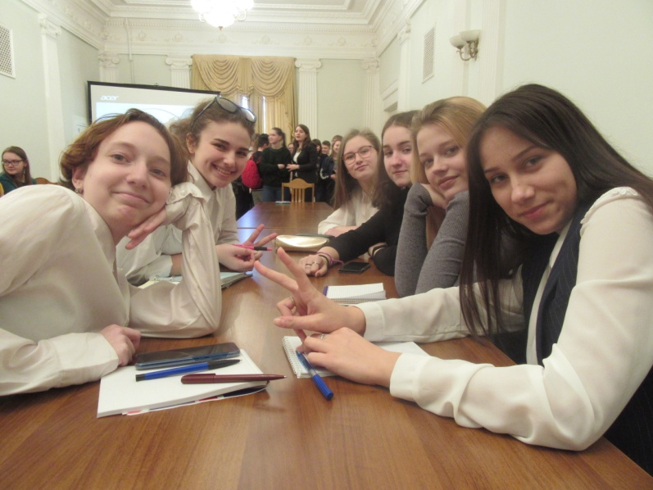
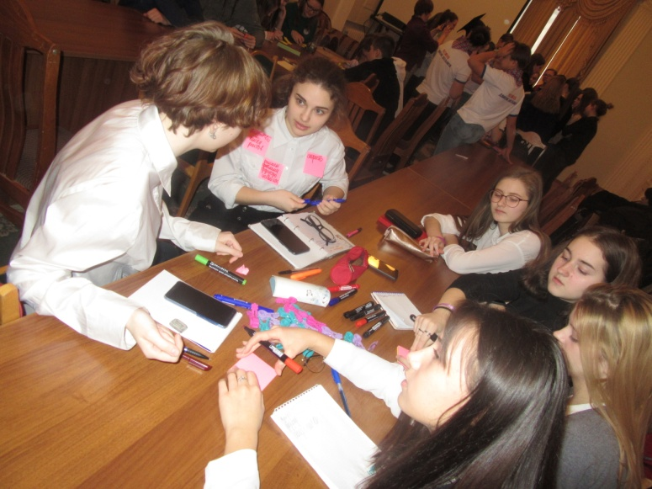
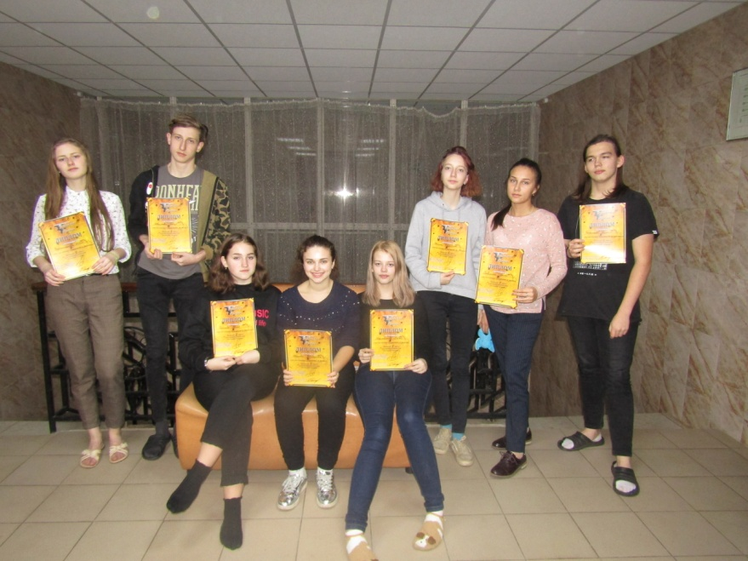
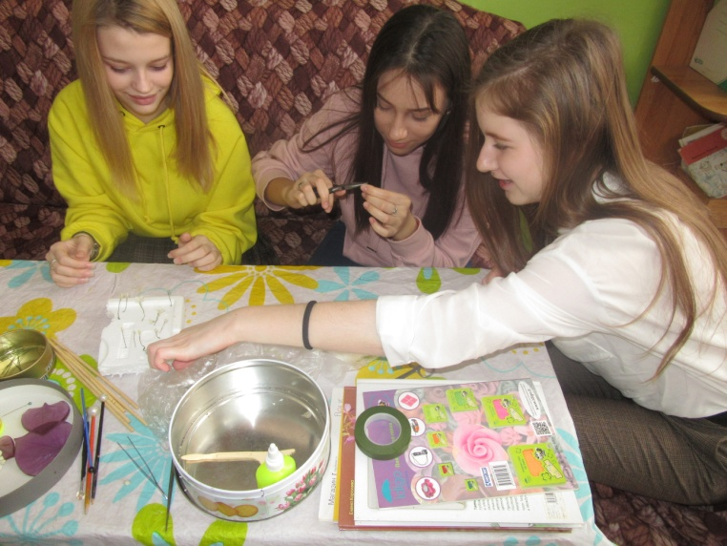
Школьники за продвижение глобального предпринимательства в рамках профильного лагеря «SAGE»

Slide 27
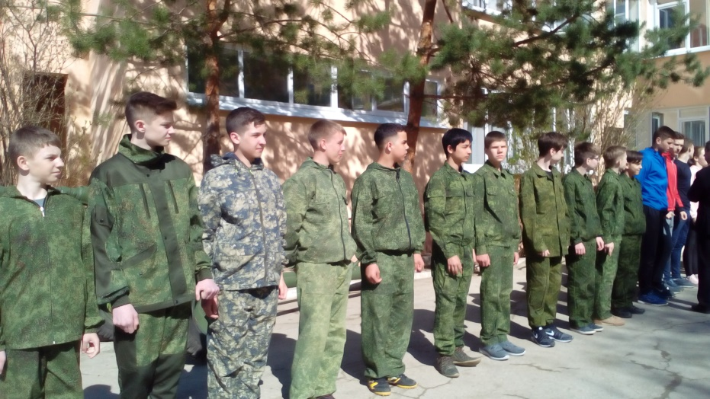
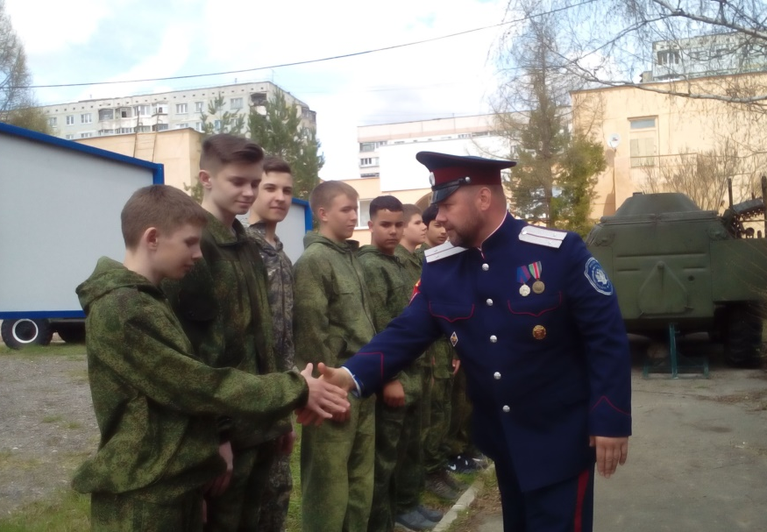
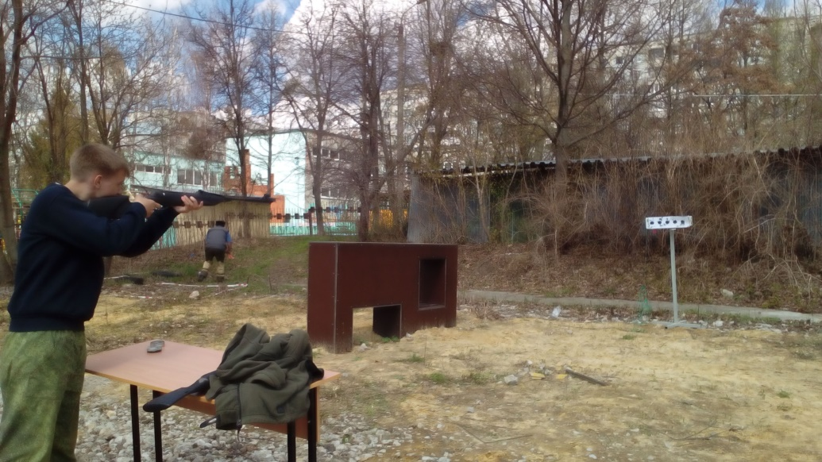
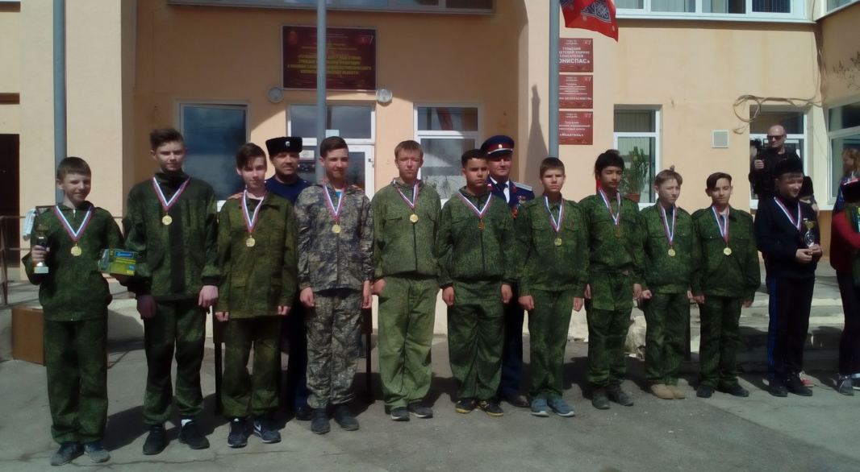
III региональные соревнования «Казаки – сила» на базе Тульского регионального центра подготовки граждан Российской Федерации к военной службе и военно-патриотического воспитания Тульской области

Slide 28
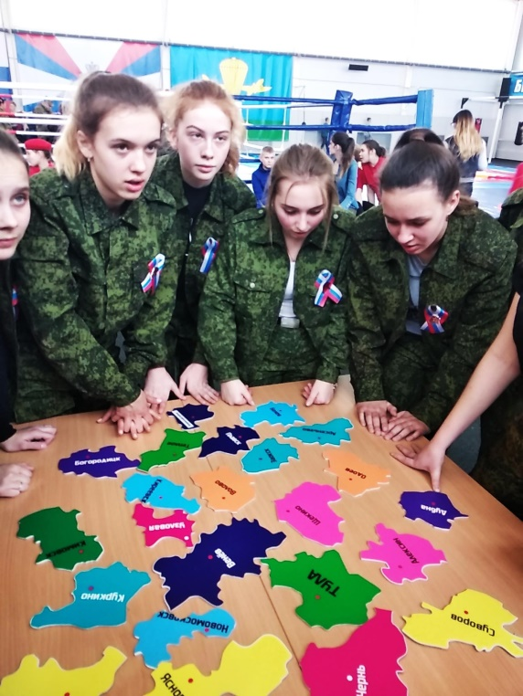
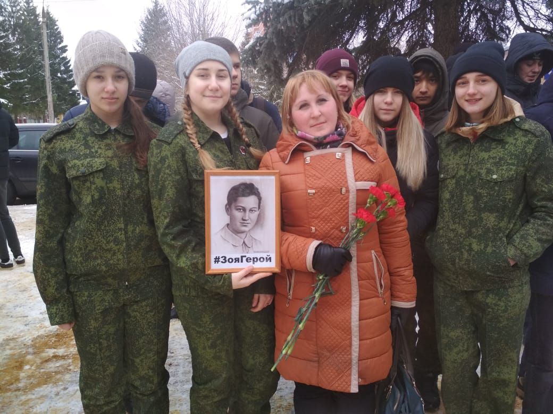
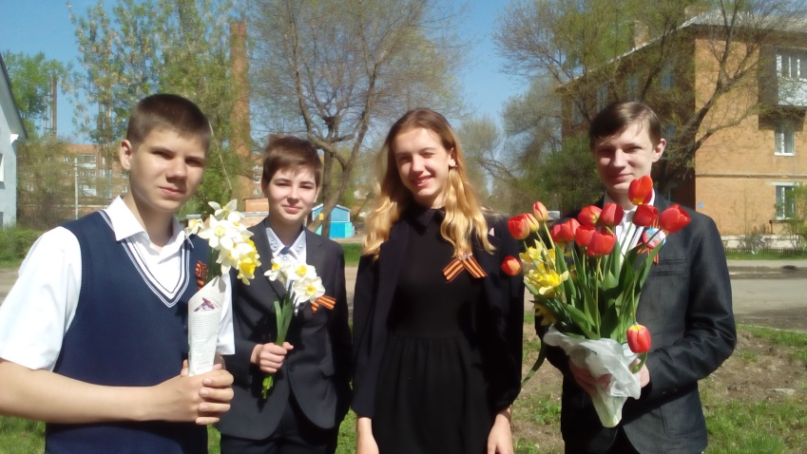
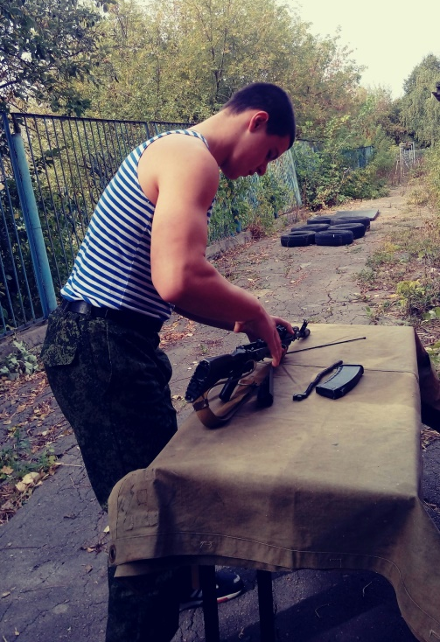
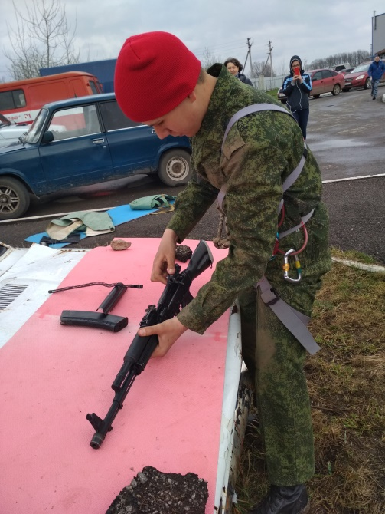
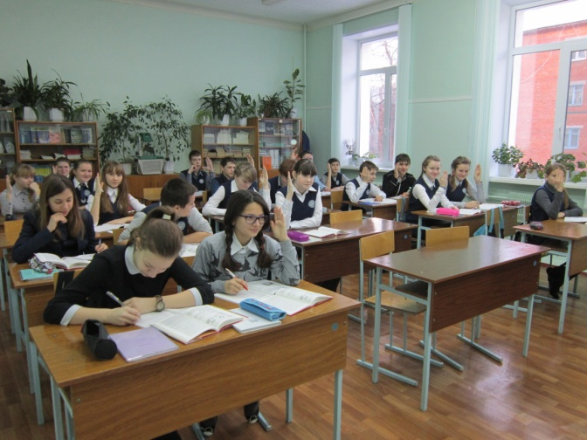
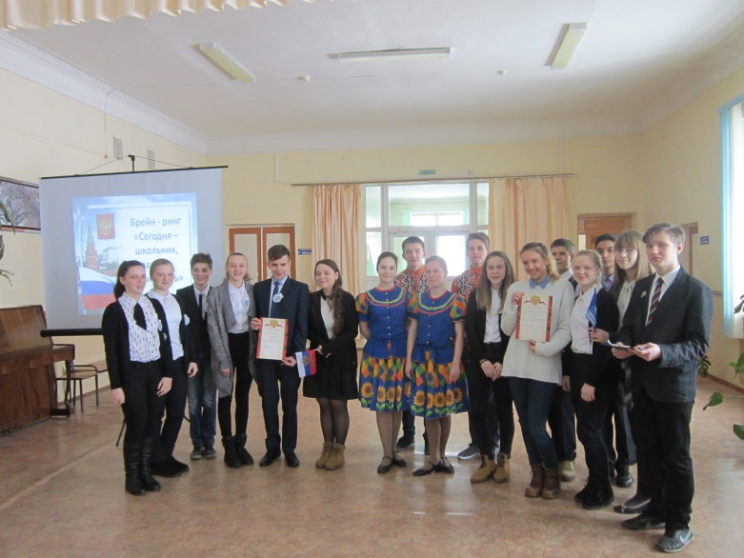
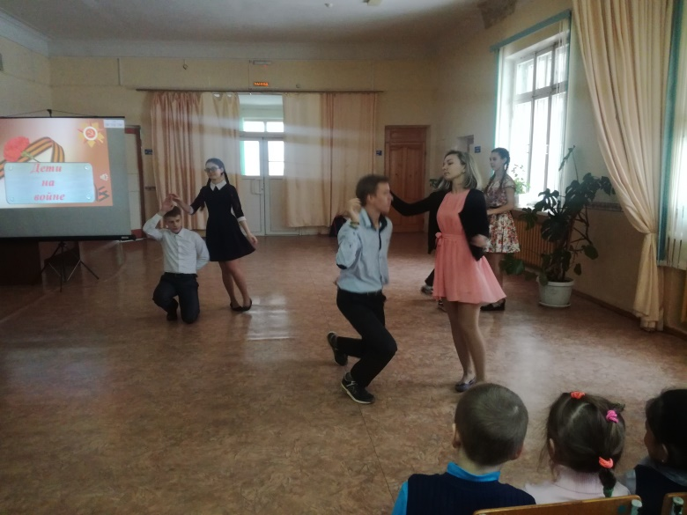



Slide 29








МЕЖДУНАРОДНЫЙ И ВСЕРОССИЙСКИЙ УРОВЕНЬ

Slide 30












РЕГИОНАЛЬНЫЙ УРОВЕНЬ

Slide 31







МУНИЦИПАЛЬНЫЙ УРОВЕНЬ

Slide 32
ВЗАИМОДЕЙСТВИЕ ШКОЛЫ
Министерство образования Тульской области;
МКУ «Центр обеспечения деятельности системы образования Щекинского района»;
ГОУ ДПО ТО «ИПК и ППРО ТО»;
ФГБОУ ВПО «ТГПУ им. Л.Н. Толстого»;
АМУ ДОД «Детская школа искусств»;
НОУ «Тульский колледж экономики, права и информационных технологий»;
МОУ ДОД «ДЮСШ №1»;
МБУ «МПО «Дружина»;
ГУДО ТО «Центр патриотического воспитания и допризывной подготовки молодежи»;
Щекинское Казачье общество;
Тульская региональная Федерация традиционного каратэ;
МБУК «Щекинская городская централизованная библиотечная сеть»;
МБУК «Щекинская городская библиотечная сеть»;
МКУК «Щекинская Межпоселенческая Центральная библиотека»;
ГУЗ «ТОНД №1»;
ГУЗ «Щекинская районная больница»

Slide 33
ПСИХОЛОГО-ПЕДАГОГИЧЕСКОЕ СОПРОВОЖДЕНИЕ
ОБРАЗОВАТЕЛЬНОГО ПРОЦЕССА
ПРИОРИТЕТНЫЕ НАПРАВЛЕНИЯ
предупреждение (профилактика) возникновения деструктивных проблем в развитии ребенка с целью обеспечения его психологической безопасности;
социально-психологическое сопровождение детей и подростков категории социального риска, выход на коррекционную работу и специализированную помощь в работе с этой категорией учащихся;
расширение рамок первичной профилактики зависимости от ПАВ, игромании, ВИЧ-инфекции и др., пополнение арсенала методов и подходов в осуществлении первичной профилактики в рамках массовых и открытых мероприятий,
расширение объема консультативно-диагностической, коррекционно-развивающей помощи всем участникам образовательного процесса;
расширение работы по повышению родительской компетентности в вопросах воспитания и межличностного взаимодействия с детьми и подростками.

Slide 34
ПСИХОЛОГО-ПЕДАГОГИЧЕСКОЕ СОПРОВОЖДЕНИЕ
ОБРАЗОВАТЕЛЬНОГО ПРОЦЕССА
ОСНОВНЫЕ ЗАДАЧИ
определение уровня адаптации учащихся 1-х и 5-х классов;
выявление уровня сформированности УУД у учащихся 1-6-х классов;
определение уровня мотивации учения учащихся;
определение уровня интеллектуального развития учащихся 7-х классов;
выявление проф. предпочтений и проф. интересов учащихся 9-х классов;
определение уровня развития личности учащихся 7-х и 8-х классов;
КРЗ по повышению уровня школьной зрелости и адаптации первоклассников;
ТЗ с учащимися 5-х и 6-х классов по проблемам межличностного общения и взаимодействия;
ТЗ с учащимися 9-х классов по профилактике экзаменационного стресса;
просветительско-профилактическая работа со всеми участниками учебно-воспитательного процесса в рамках акции «Знать, чтобы жить» и повышения компетентности родителей в вопросах воспитания.

Slide 35
ПСИХОЛОГО-ПЕДАГОГИЧЕСКОЕ СОПРОВОЖДЕНИЕ
ОБРАЗОВАТЕЛЬНОГО ПРОЦЕССА
ДИАГНОСТИЧЕСКАЯ РАБОТА
ИНДИВИДУАЛЬНАЯ
КОРРЕКЦИОННО-РАЗВИВАЮЩАЯ
КОНСУЛЬТАТИВНАЯ
ПРОСВЕТИТЕЛЬСКО-ПРОФИЛАКТИЧЕСКАЯ

Slide 36
ПСИХОЛОГО-ПЕДАГОГИЧЕСКОЕ СОПРОВОЖДЕНИЕ
ОБРАЗОВАТЕЛЬНОГО ПРОЦЕССА
КОНСУЛЬТАТИВНАЯ РАБОТА
Возрастной контингент | Индивидуальное и групповое консультирование
 | Кол-во консультаций | Кол-во человек
Младшие подростки | 80 | 40
Старшие подростки | 54 | 27
Юноши | 40 | 14
Педагоги | 14 | 7
Родители | 34 | 17

Slide 37
ПСИХОЛОГО-ПЕДАГОГИЧЕСКОЕ СОПРОВОЖДЕНИЕ
ОБРАЗОВАТЕЛЬНОГО ПРОЦЕССА
ПРОСВЕТИТЕЛЬСКО-ПРОФИЛАКТИЧЕСКАЯ РАБОТА
Проблематика мероприятий | Количество мероприятий | Количество участников
школьная дезадаптация | 24 | 8
социальная дезадаптация | 3 | 1
ДРО | 15 | 5
возрастные и индивидуально-личностные особенности ребенка | 18 | 6
профилактика употребления ПАВ | 9 | 3
профессиональное самоопределение старшеклассников | 39 | 13
психофизическое здоровье | 3 | 1
подготовка ребёнка к школе | 18 | 6
особенности познавательной сферы | 24 | 8
подготовка к ЕГЭ | 15 | 5

Slide 38
СВЕДЕНИЯ ОБ ОЗДОРОВЛЕНИИ ДЕТЕЙ
Число детей | Всего | Оздоровлено
из многодетных семей | 26 | 14
проживающих в неполных семьях | 84 | 57
находящихся под опекой | 6 | 4
В июне на базе школы работал лагерь дневного пребывания, где оздоровились учащиеся в количестве 55 человек. В оздоровительных, санаторных, палаточных лагерях – 130 человек. Отдыхали с родителями, в деревне - 204 человека.

Slide 39
СВЕДЕНИЯ ОБ ОЗДОРОВЛЕНИИ ДЕТЕЙ
день здоровья;
месячник безопасности дорожного движения «Внимание, дети!»;
посещение противопожарной выставки;
КТД: неделя ГО и ЧС;
школьные « Веселые старты»;
практические занятия « Правила поведения в критических ситуациях»;
часы общения по пропаганде здорового образа жизни;
уроки здоровья;
беседы медицинских специалистов о вреде пагубных привычек,
первенство по волейболу, настольному теннису, баскетболу, лыжам;
военно-спортивная районная игра « Зарница»;
легкоатлетические кроссы;
турнир по шахматам.

Slide 40
СОЗДАНИЕ УСЛОВИЙ ДЛЯ ОСУЩЕСТВЛЕНИЯ ОБРАЗОВАТЕЛЬНОГО ПРОЦЕССА ЧЕРЕЗ ФИНАНСОВОЕ ОБЕСПЕЧЕНИЕ
За счет бюджетных средств:
Учебная литература – 502863,00 руб.
Компьютерная техника – 63000,00 руб.
Наглядные пособия и оборудование-
Оборудование – 284600,00 руб.
Мебель –176229,00 руб.
Канцелярские товары – 16300,00 руб.
Оборудование для столовой -112570,00 руб.

Slide 41
СОЗДАНИЕ УСЛОВИЙ ДЛЯ ОСУЩЕСТВЛЕНИЯ ОБРАЗОВАТЕЛЬНОГО ПРОЦЕССА ЧЕРЕЗ ФИНАНСОВОЕ ОБЕСПЕЧЕНИЕ
За счет привлеченных средств:
Оборудование – 32692,00 руб.
Хозяйственные материалы – 96061,00 руб.
Канцелярские товары – 7622,00 руб.
Оконные блоки – 94200, 00 руб.
Противопожарный ящик - 4200,00 руб.

Slide 42
КАДРОВЫЕ РЕСУРСЫ ОБРАЗОВАТЕЛЬНОГО УЧРЕЖДЕНИЯ
РАБОТНИКИ ШКОЛЫ НАГРАЖДЕНЫ:
знаком «Почетный работник общего образования РФ»
3 человека
знаком «Почетный работник в сфере образования РФ»
1 человек
грамотой министерства образования и науки РФ
6 человек
грамотой департамента и министерства образования Тульской области 25 человек
благодарностью губернатора Тульской области 3 человек
благодарностью Тульской областной Думы 1 человек
почетной грамотой Тульской областной Думы 1 человек
грамотой правительства Тульской области 1 человек
грамота собрания представителей МО Щекинский район
                4 человека
грамотой администрации МО Щекинский район 10 человек
грамотой комитета по образованию 47 человек

Slide 43
КАДРОВЫЕ РЕСУРСЫ ОБРАЗОВАТЕЛЬНОГО УЧРЕЖДЕНИЯ
ПОВЫШЕНИЕ ПРОФЕССИОНАЛЬНОГО УРОВНЯ:
победители приоритетного национального проекта «Образование» - 2 человек (2007 г. и 2014 г., 2016г.)
победители муниципальной составляющей приоритетного национального проекта «Образование» - 3 человека
победители и призеры Всероссийского конкурса «От призвания к признанию» - 3 человека
победители и призеры муниципального конкурса «Педагог 21 века» - 2 человека
победители и призеры дистанционных педагогических конкурсов – 21человек

Slide 44



КАДРОВЫЕ РЕСУРСЫ ОБРАЗОВАТЕЛЬНОГО УЧРЕЖДЕНИЯ
Высшее образование | Н/высшее образование
97% | 3% (1 чел)

Slide 45













КАДРОВЫЕ РЕСУРСЫ ОБРАЗОВАТЕЛЬНОГО УЧРЕЖДЕНИЯ
ПРОФЕССИОНАЛЬНЫЕ КОНКУРСЫ

Slide 46
ПРОФЕССИОНАЛЬНОЕ САМООПРЕДЕЛЕНИЕ ПЕДАГОГОВ
широкое вовлечение учащихся в жизнь школы, развитие лидерских качеств, инициативы и самостоятельности;
взаимодействие с государственными и другими социальными институтами общества;
акцентирование воспитательной работы школы на формирование у учащихся активной жизненной позиции;
активизация профилактической работы среди учащихся и родителей в вопросах воспитания у учащихся воли, решительности для преодоления различных трудностей, возникающих в образовательном процессе.

Slide 47
ПРОГРАММА РАЗВИТИЯ ШКОЛЫ
констатирует реализацию предыдущей программы развития, анализирует состояние и выявляет существенные проблемы школы, позволяет наметить пути их разрешения;
прогнозирует тенденции, определяет направления и особенности развития школы, алгоритм и последовательность осуществления инноваций;
обеспечивает научно – методическую основу и основные практические подходы для реализации следующего этапа модернизации школы;
утверждает механизм управления реализацией программы и контроля качества её осуществления.

Slide 48
МИССИЯ ШКОЛЫ
Создание необходимых условий для овладения обучающимися предметными и ключевыми компетенциями в интересах семьи, общества и государства. Создание необходимых условий для овладения обучающимися предметными и ключевыми компетенциями в интересах семьи, общества и государства.
создание необходимых условий для овладения обучающимися предметными и ключевыми компетенциями в интересах семьи, общества и государства;
интеграция новых методов обучения и воспитания;
внедрение новых образовательных технологий;
использование цифровых технологий в обучении.

Slide 49
СОТРУДНИЧЕСТВО С РОДИТЕЛЯМИ
ДАЕТ ВОЗМОЖНОСТЬ ШКОЛЕ
предоставлять доступное качественное образование, воспитывать и развивать в безопасных, комфортных условиях, адаптированных к возможностям каждого ребенка, создавать все условия для самореализации ребенка в урочной и внеурочной деятельности, что подтверждается качеством и уровнем участия в олимпиадах, конкурсах, различного уровня.

